Slide 1
Sistema de información para gimnasio CEET – GymSenApp

Slide 2
Desarrollado por:
Mariana Lizeth Marín Rojas
Santiago Salamanca Díaz
Marco Antonio Ortíz Ramírez

Slide 3
Objetivo general
Desarrollar un sistema de información web para el CEET del SENA, con el fin de optimizar los procesos que engloba el uso del gimnasio del centro, permitiendo así una mejor planificación de las rutinas de ejercicios de los aprendices, así como también permitirá apoyar el acompañamiento y comunicación por parte del personal del gimnasio, hacia los aprendices que asistan al lugar.

Slide 4
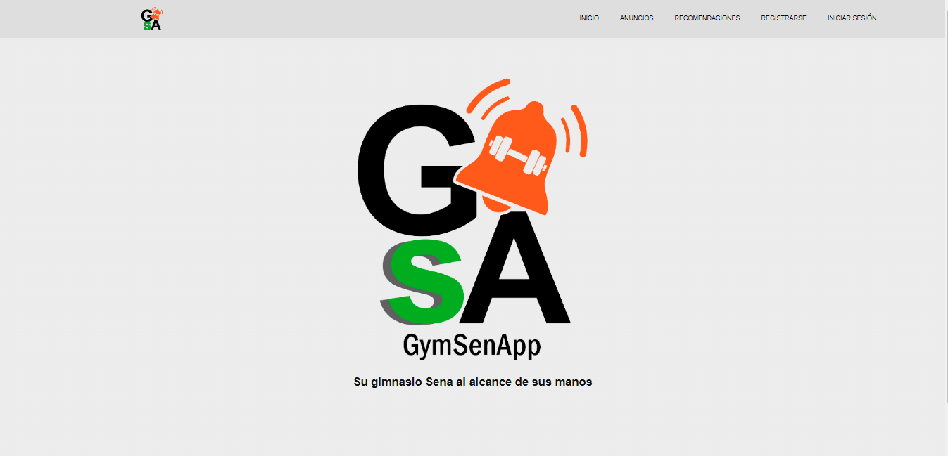
Codificación 100% (web)

Slide 5
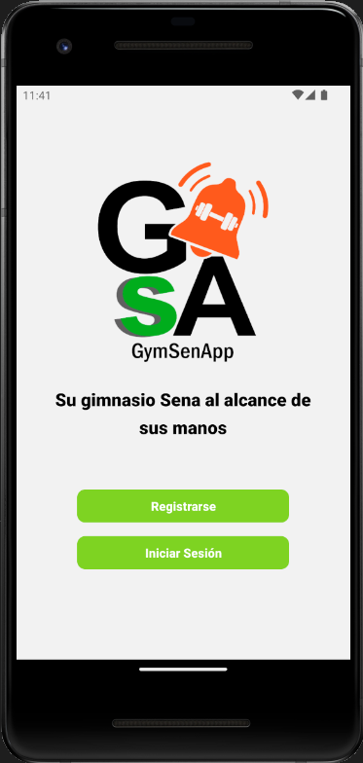
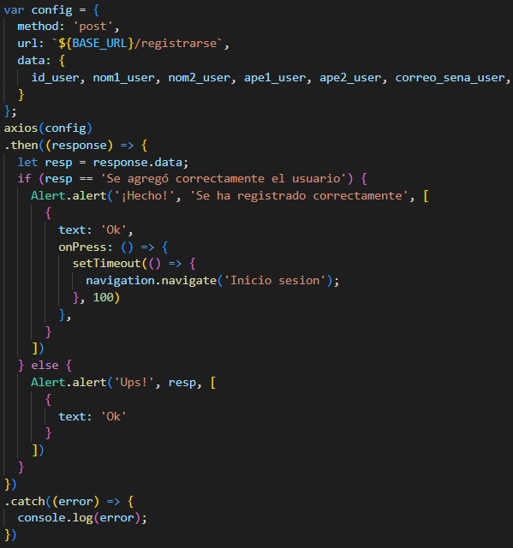
API REST – APP Móvil

Slide 6
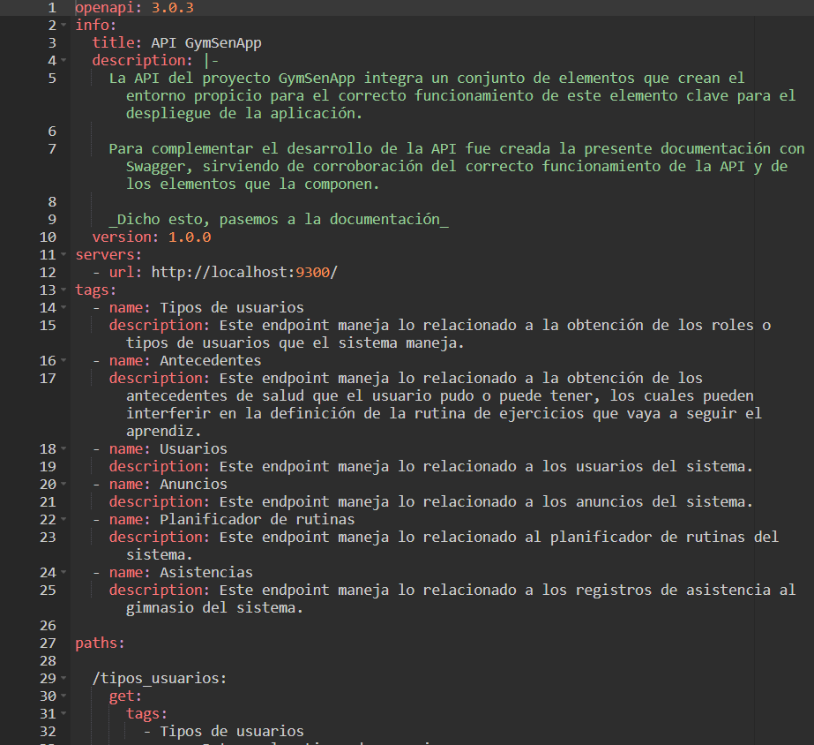
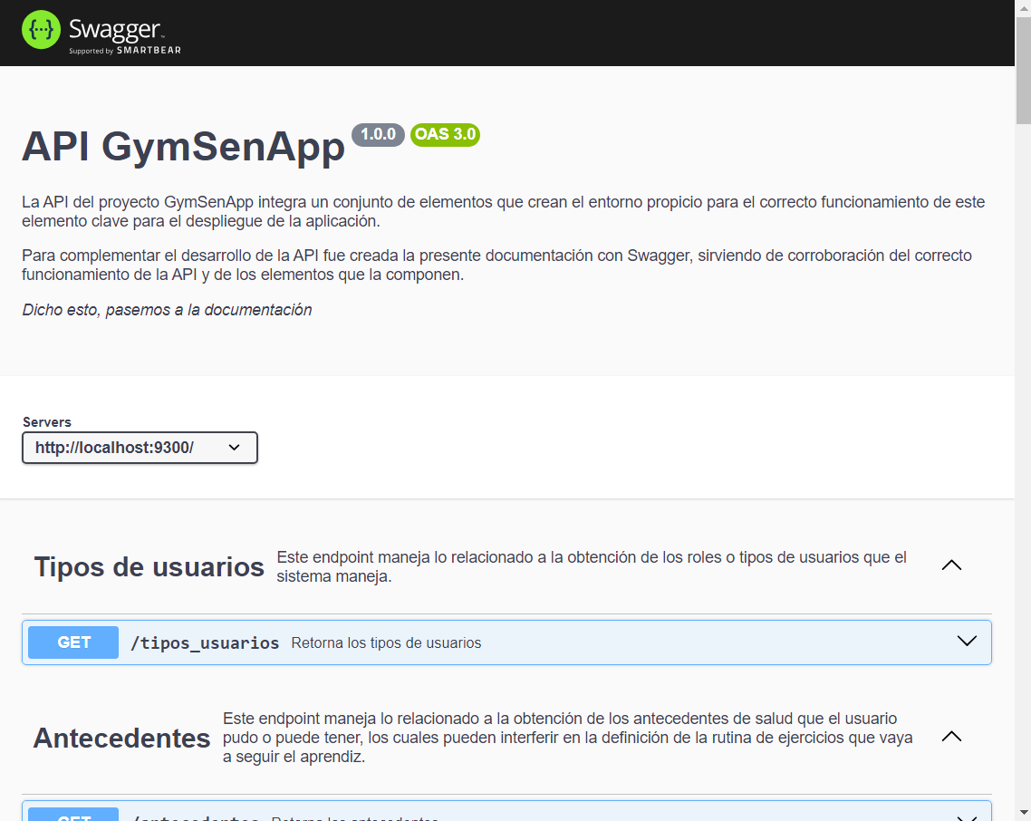
API REST - Documentación

Slide 7
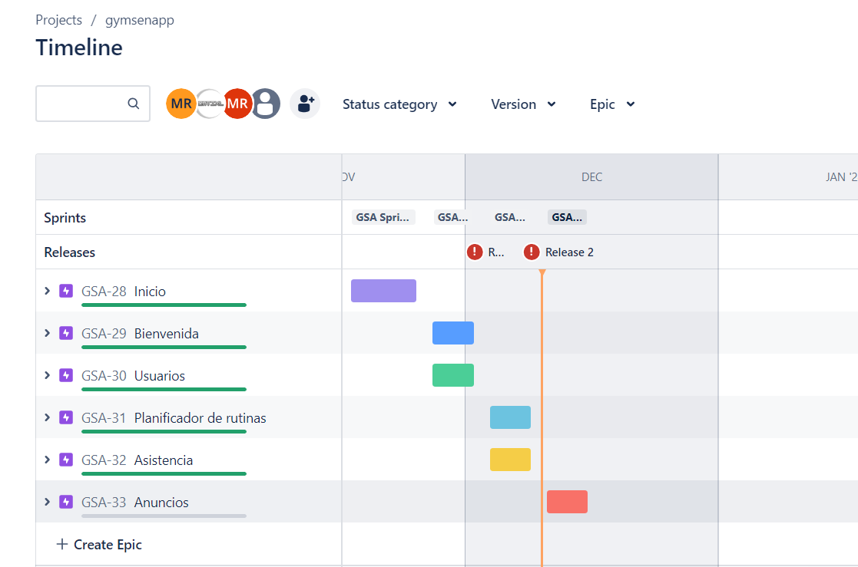
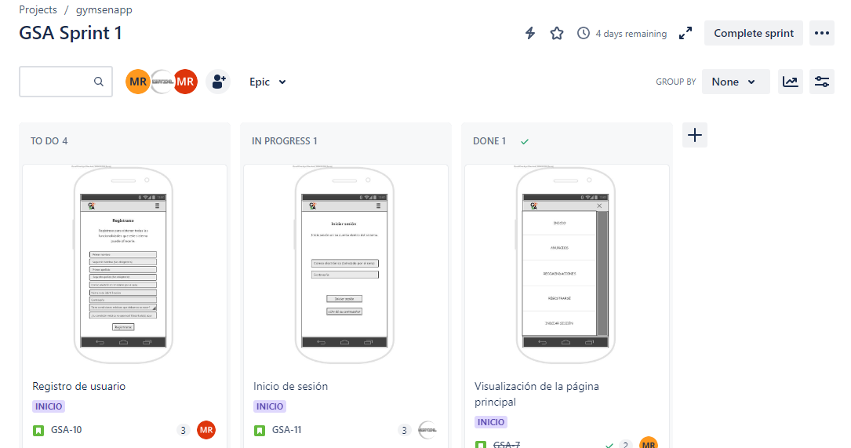
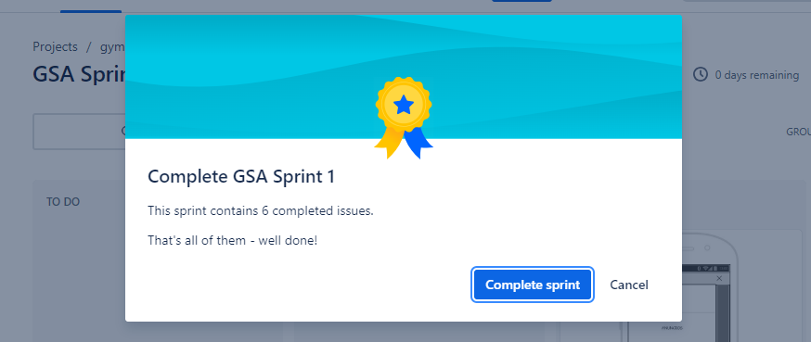
Metodología Agile (ágil)

